Slide 2
Сегодня ночью на нашу Родину было совершено вражеское нападение. На защиту Отечества подняли все силы. Солдаты храбро сражались, враг был разгромлен.
В нашем строю есть потери. С поля боя не вернулся солдат, владеющий секретным оружием. Есть опасения, что он попал в плен и враги завладели секретным оружием. Узнайте, что произошло с солдатом.

Slide 3
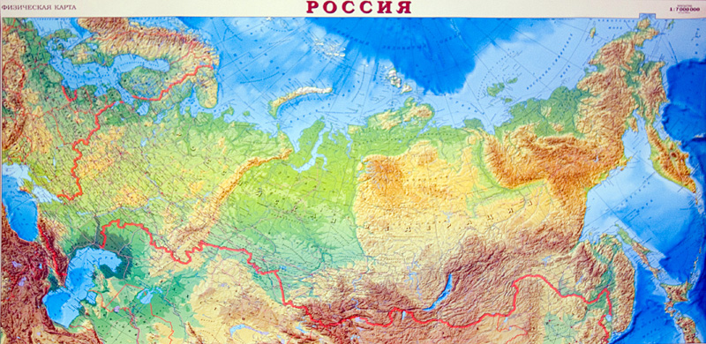
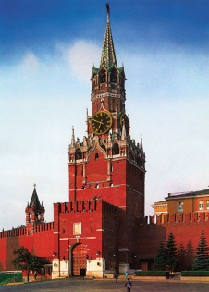
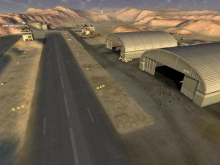
Кто участвовал в сражении?
Как сражались солдаты?
Что нужно военным?

Slide 4
Дорогие ребята, спасибо за отличное выполнение задания. Вы – доблестные разведчики. Вы – будущее нашей Родины.
Героев ждет награждение.

